Slide 1
Гриби.
Різноманітність
грибів

Slide 3
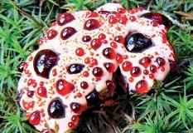
Перед вами чудернацький гриб гіднелум Пека (Hydnellum peckii), або «кровоточивий зуб», що зустрічається у хвойних лісах Европи й Північної Америки. Його тіло виділяє рідину червоного кольору для приваблювання комах, яких організм використовує для живлення. Чому це гриб, а не рослини чи тварина?

Slide 4
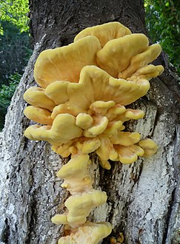
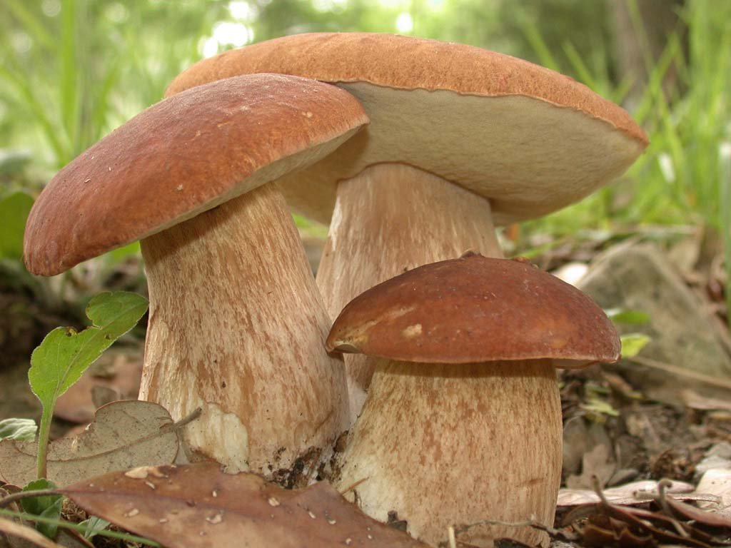
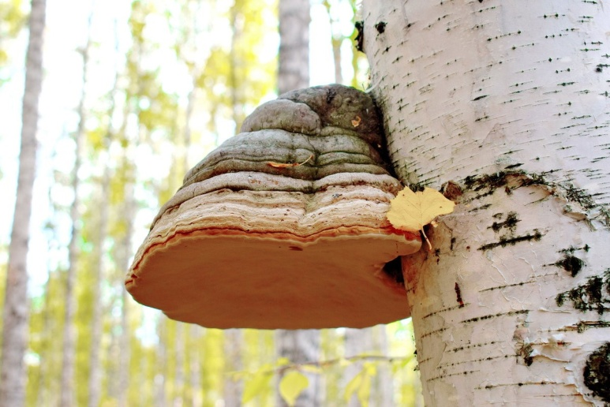
Гриби - безхлорофільні еукаріотичні
гетеротрофні організми, які мають
зазвичай грибницю, здатні до
осмогетеротрофного живлення,
необмеженого росту та розмноження за
допомогою спор

Slide 5
Особливості грибів:
Структурним компонентом каркаса клітинних
оболонок є полісахарид глюкан, а поперечні
містки між його молекулами утворює хітин
(у справжніх грибів) або целюлоза ( у несправжніх грибів);
Органелами руху грибів можуть бути джгутики
(у справжніх грибів) або псевдоподії ( у слизовиків);
Клітини багатьох грибів мають невеликі вакуолі,
Які містять запас поживних речовин і
шкідливих продуктів метаболізму;

Slide 6
У грибів розвинуті секреторні міхурці (везикули),
що відповідають за транспортування та
виділення за межі цитоплазми різних сполук;
Запасають гриби глікоген (справжні гриби) або міко-
Ламінарин (несправжні гриби);
Кінцевим продуктом обміну білків є сечовина;
7. Осмогетеротрофний спосіб живлення;
8. Вегетативне тіло у більшості грибів – це розгалу-
жена сітка гіфів, яка називається грибницею
(міцелієм);
9. Розмножуються спорами.

Slide 7
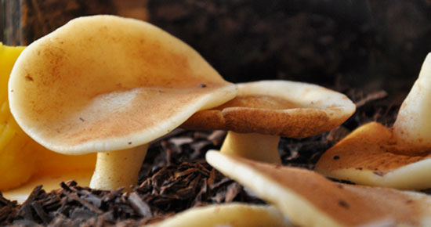
Осмогетеротрофний спосіб живлення
тобто живлення готовими органічними речовинами, що поглинаються всією поверхнею тіла. Гриби поглинають органіку разом з необхідними міне- ральними сполуками усією поверхнею грибниці. Усі ділянки міцелію відділені від середовища лише клітинною оболонкою з хітину або целюлози й плазматичною мембраною, ніяких відмерлих клітин, як у корі коренів рослин, немає. У субстраті органічні речовини перебувають досить часто у вигляді складних речовин, тому гриби секретують назовні ферменти-гідролази, які їх розщеплюють та здійснюють зовнішнє травлення.

Slide 8
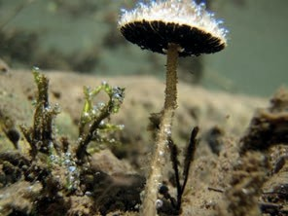
Гриби – це одна із найдавніших, найбільших та найрізноманітніших груп еукаріотичних організмів.
Водні гриби (псатірела, сапролегнія, фіалоцефала) розкладають органічні рештки, паразитують на рослинах й тваринах й вступають у симбіотичні відносини з іншими організмами.

Slide 9
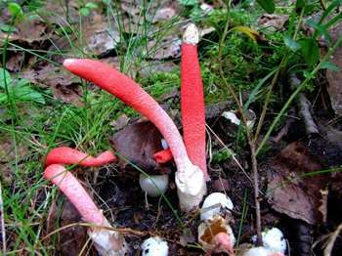
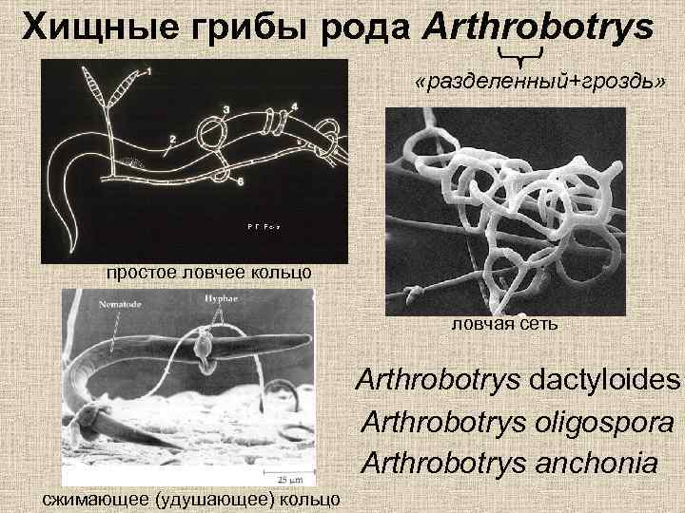
За способом живлення гриби поділяють:
Сапротрофні гриби є найважливішими редуцентами органічної речовини та ґрунтоутворювачами на планеті.
Паразитичні гриби взаємодіють майже з усіма еукаріотами: зокрема, фітопатогенні гриби паразитують на рослинах, зоопатогенні – на тваринах, включно з людиною, а мікофільні – на інших видах грибів.
Мутуалістичні гриби утворюють взаємови- гідні стосунки з іншими організмами: мікоризоутворювачі – з корінням судинних рослин, амброзієві гриби – з мурашками та термітами.
Хижі гриби, які ловлять нематод, сплітаючи хитромудрі пастки, з яких ті не в змозі вибратися (наприклад, артроботріс, зоопагус).

Slide 10
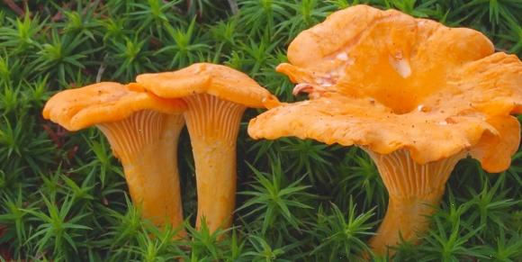
Найпоширенішим способом розмноженням грибів є розмноження спорами.
Їх поділяють на спори нестатевого розмноження й спори статевого розмноження, або як їх називають в мікології – мітотичними й мейотичними спорами.
Спори грибів мають малі розміри і, зазвичай, розносяться вітром, в окремих видів вони можуть поширюватися водою або тваринами. Спор утворюється величезна кількість (наприклад, печериця за 2 доби утворює 2 млрд спор, тіло трутовика – 10 млрд спор щорічно). Спори можуть утворюватись у спорангіях (ендогенні спори) та відокремлюючись від спеціалізованих гіф (екзогенні спори).

Slide 11
Основою статевого розмноження грибів є три типи генетичної рекомбінації:
пресексуальний процес – це обмін плазмідами без генетичної модифікації взаємодіючих особин (наприклад, у слизовиків).
Вегетативне розмноження грибів здійснюється частинами міцелію, брунькуванням.
парасексуальний процес – це обмін ядрами без їхнього злиття й мейотичного поділу (наприклад, у аспергіла чи пеніциліума);
статевий процес з утворенням стійкого диплоїдного ядра та поділом шляхом мейозу (у більшості грибів).

Slide 12
РІЗНОМАНІТНІСТЬ ГРИБІВ
На Землі існує понад 1 500 000 видів грибів, проте лише 5 % з них описані вченими. Щороку відкриваються сотні нових видів. Як показали молекулярно-філогенетичні дослідження кінця початку XXI століття різні групи грибів мають різ- не походження і систематизувати усе їхнє різноманіття важко.
В наукових колах досі точаться запеклі суперечки, які пропонують різні підходи для класифікації. У традиційному, або широкому розумінні (Fungi sensu lato) група ГРИБИ поєднує справжні гриби, несправжні гриби і слизовики. Досить часто несправжні гриби й слизовики розглядають як грибоподібні організми.

Slide 13
Несправжні гриби
це група грибів, у яких клітинна оболонка з целюлози, запасають міколамінарин, мають два або один джгутик і мітохондрії з трубчастими кристами.
Зо новітньою системою несправжні гриби утворюють кілька груп у складі групи Хромальвеоляти.

Slide 14
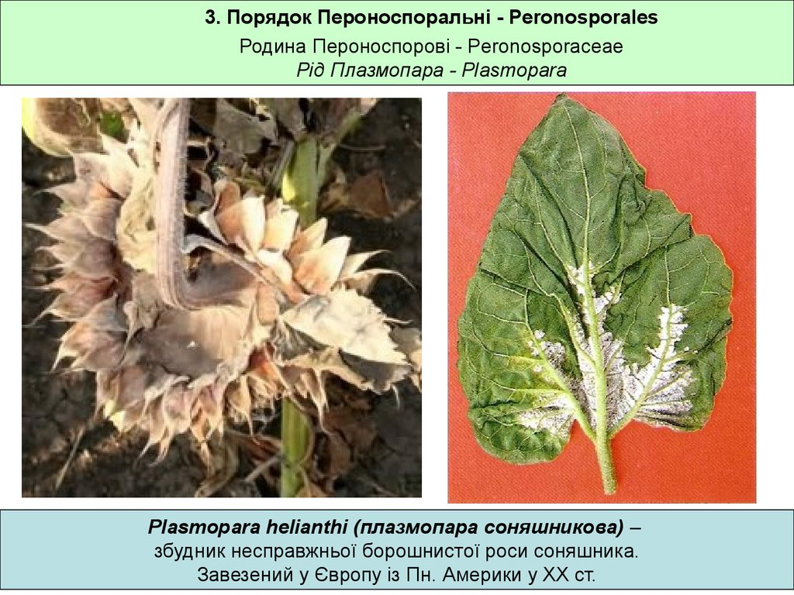
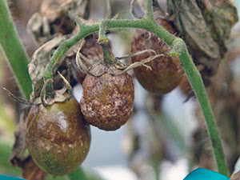
сапролегнія, фітофтора, плазмопара, гіфохитріум та інші

Slide 15
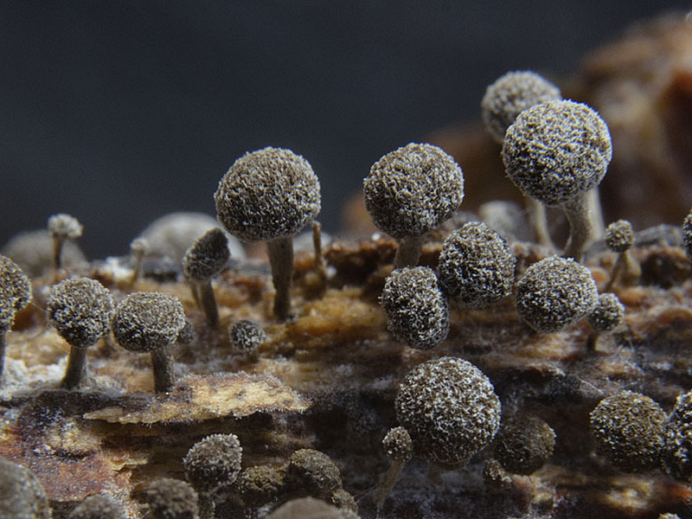
Слизовики
група грибів, у яких спороносні структури дуже нагадують плодові тіла грибів, фаготрофний спосіб живлення, рухливість на вегетативній стадії розвитку, відсутність клітинної оболонки.
Різні групи слизовиків належать до груп Амебозої, Різарії та Екскавати

Slide 16
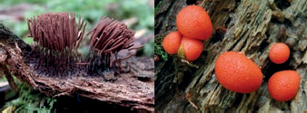
Вегетативне тіло слизовиків має вигляд багатоядерної рухливої цитоплазматичної маси – плазмодія, розміри якого від кількох міліметрів до декількох десятків сантиметрів. Плазмодії містять пігменти, які надають їм різноманітного забарвлення. Джерелом їжі є бактерії, клітини грибів та найпростіші. В природі слизовики є активними бактеріофагами,відіграють значну роль в регуляції бактеріальної флори грунтів, є збудниками захворювань культурних рослин (наприклад, плазмодіофора є збудником кіли капусти, спонгоспора – парші картоплі).
1
2
Слизовики: 1 – лікогала деревна; 2 – стемонітіс

Slide 17
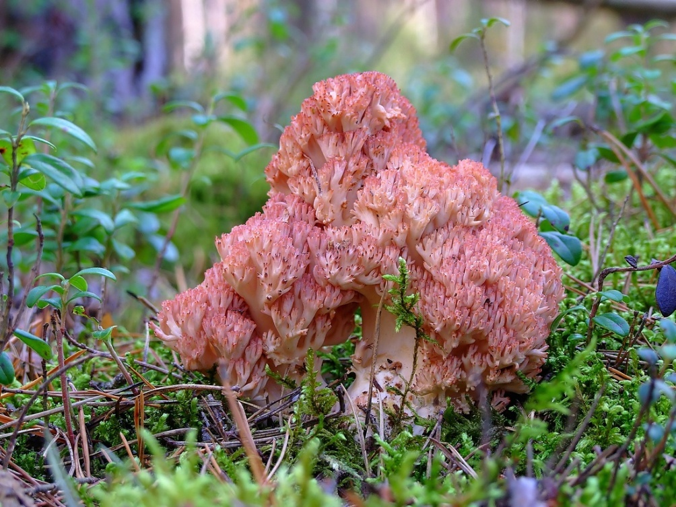
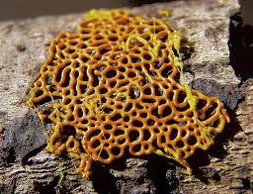
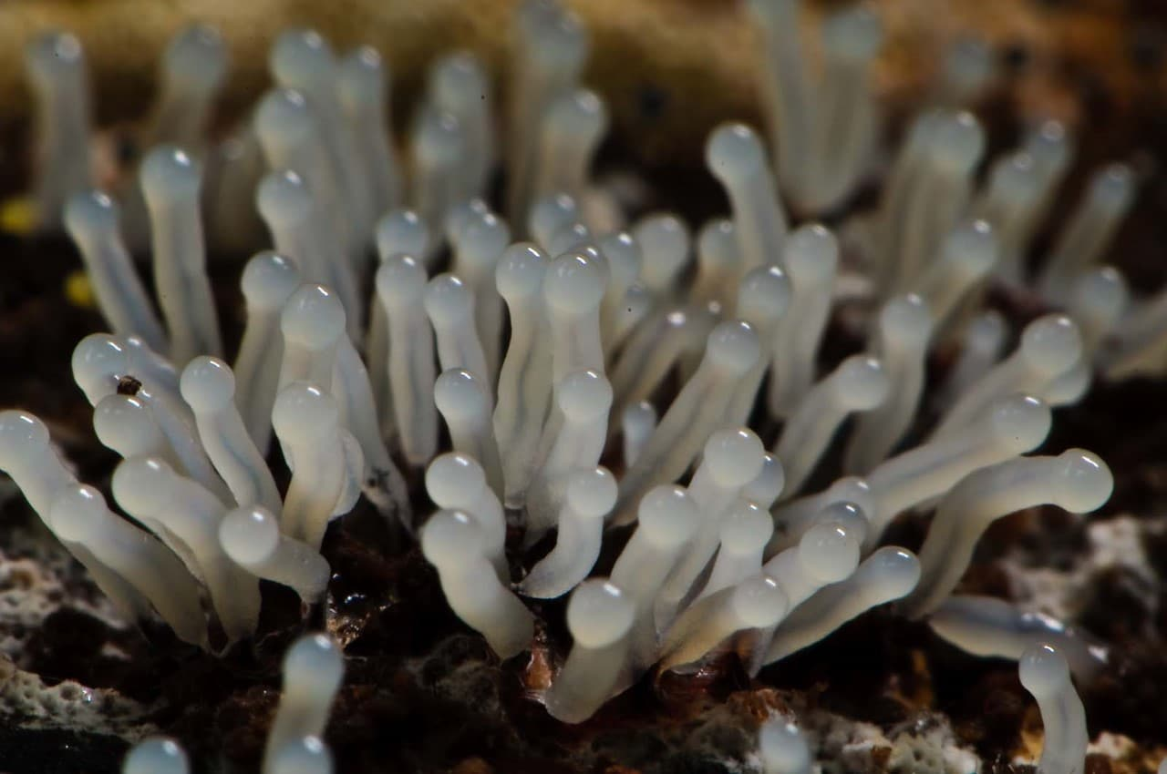
Рамарія

Slide 18
Справжні гриби
це група грибів, більшість з яких утворює міцелій, клітинна оболонка містить хітин, запасають глікоген, мають один задній джгутик або втратили його і мітохондрії з пластинчастими кристами.
У справжніх грибів тригеномні клітини, в яких представлені ядерний та мітохондріальний геноми.

Slide 19
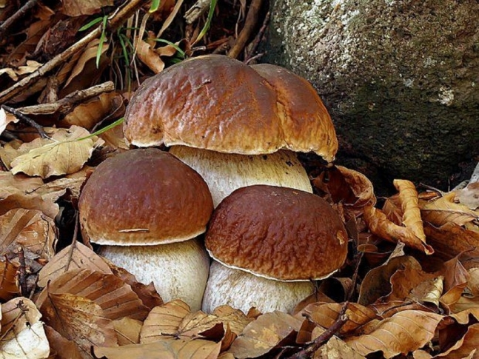
Справжні гриби розглядають як самостійну групу Fungi
належать до надцарства Опістоконти.

Slide 20
До справжніх грибів у цій системі відносять відділи:
Хитридіомікоти (синхітріум – збудник раку картоплі),
Зигомікоти (мукор – біла цвіль, різопус – чорна цвіль),
Аскомікоти (дріжджі, аспергіл, пеніциліум, трюфелі, зморшки)
Базидіомікоти (мухомори, печериці, боровики, трутовики, дощовики).

Slide 21
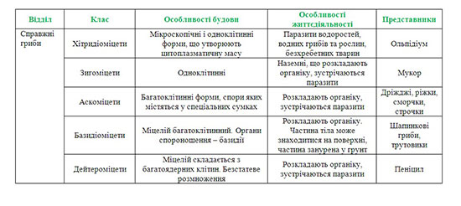
За будовою справжні гриби поділяють:
нижчі
(з несептованою грибницею)
вищі (з грибницею, поділеною на септи)

Slide 22
Шапинкові гриби
Це гриби, ознаками яких є наявність плодових тіл з ніжки та шапки, сапротрофний та мутуалістичний спосіб живлення й здатність утворювати мікоризу. За будовою спороносного шару шапинкові гриби поділяють на:
трубчасті гриби (білий гриб, маслюк, підберезник)
пластинчасті гриби (сироїжки, лисички, рижики).
За використанням в їжу гриби є:
безумовно їстівні (білий, підосичники, маслюки), умовно їстівні (сироїжки),
отруйні (бліда поганка, червоний мухомор, несправжні опеньки).

Slide 23
Цвілеві гриби
– це група грибів, загальними ознаками яких є утворення нальоту на субстратах, сапротрофний спосіб живлення та виділення захисних речовин-антибіотиків.
Сюди відносять нижчі одноклітинні гриби (напр., мукор) і вищі багатоклітинні (напр., пеніцил, аспергіл) гриби. Цвілеві гриби поширені по всій земній кулі і їх природним місцеіснуванням є верхні шари ґрунту.

Slide 24
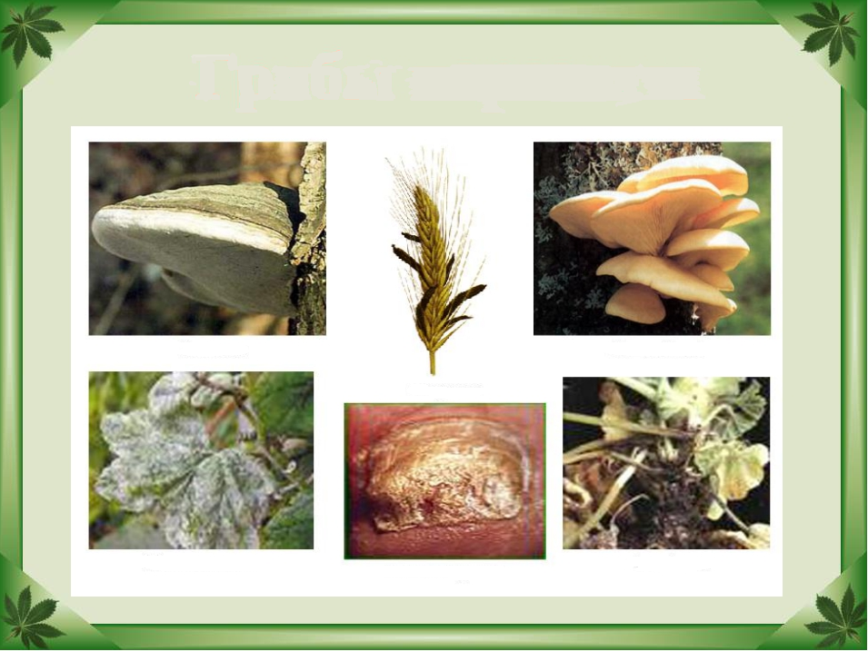
Гриби - паразити
– це група грибів, які живляться за рахунок поживних ре- човин живих організмів, мають різноманітні способи зараження та утворюють величезну кількість спор тощо.
Грибами-паразитами є трутовики, сажкові, іржасті, ріжкові, борошнисторосяні гриби.

Slide 25
Дріжджеві гриби
– це одноклітинні гриби, ознаками яких є здатність до анаеробного дихання, брунькування, сапротрофний й паразитичний спосіб жив- лення. Представниками групи є пекарські й винні дріжджі, кандіда білява (збудник молочниці), пневмоцистіс (збудник пневмонії) та ін.

Slide 26
Лишайники (ліхенізовані гриби)
це асоціації справжніх грибів (мікобіонт) та фотосинтезуючих організмів (фотобіонт).
У більшості ліхенізовані гриби є представниками відділу Аскомікоти і їхня частка серед справжніх грибів складає близько 20%.

Slide 27
Фотобіонтами лишайників є представники зелених водоростей (требуксія, кладофора, трентеполія) та ціанобактерій (носток, анабена). Окрім того, всередині тіла багатьох лишайників можуть жити й нефотосинтезуючі організми (бактерії, дріжджі).
У лишайників своєрідна форма вегетативного тіла (слані, або талому) у вигляді кірочки (накипні лишайники графіс, леканора), листкоподібної пластинки (листуваті лишайники стінна золотянка, пармелія) або кущика (кущисті лишайники ягель, бородач).
Розмноження у лишайників здебільшого вегетативне за допомогою особливих утворів, якими є вирости на тілі або всередині тіла. Ще однією особливістю лишайників є утворення лишайникових речовин, що захищають від поїдання та мікроорганізмів, надають забарвлення та контролюють світлові впливи, регулюють взаємовідносини з рослинами тощо.

Slide 28
Самостійна робота «РОЗПІЗНАВАННЯ РІЗНИХ ПРЕДСТАВНИКІВ ГРИБІВ І СКЛАДАННЯ СХЕМ ЇХ КЛАСИФІКАЦІЇ»

Slide 29
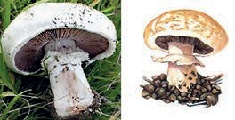
Вправа 1. Розгляньте плодові тіла печериці двоспорової (Agaricus bisporus).
Знайдіть і позначте на малюнку в робочому зошиті: 1 – шапинка; 2 – ніжка; 3 – гіфи міцелію; 4 – покривало; 5 – пластинчастий спороутворюючий шар (гіменофор).
Які ознаки свідчать про належність печериці до справжніх грибів?

Slide 30
Вправа 2. Зіставте запропоновані на ілюстраціях гриби з їхніми назвами та вкажіть відділи, до якого вони належать: 1 –синхітріум; 2 – мукор, або біла цвіль; 3 – дощовик їстівний; 4 – зморшок їстівний.
1
2
3
4

